Slide 1
h4bot 社群機器人
Carl Su

Slide 2
About Me
Hacking Thursday 值日生
Docker.Taipei 共同發起人
Microsoft MVP
Web Developer
軟體自動化測試
持續整合

Slide 3
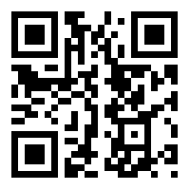
h4bot 社群機器人
https://github.com/bcbcarl/h4bot

Slide 4
相關服務
Azure Bot Service
Microsoft Bot Framework
Bot Builder SDK for Node.js
Microsoft Cognitive Services
QnA Maker API
Visual Studio Team Services

Slide 5
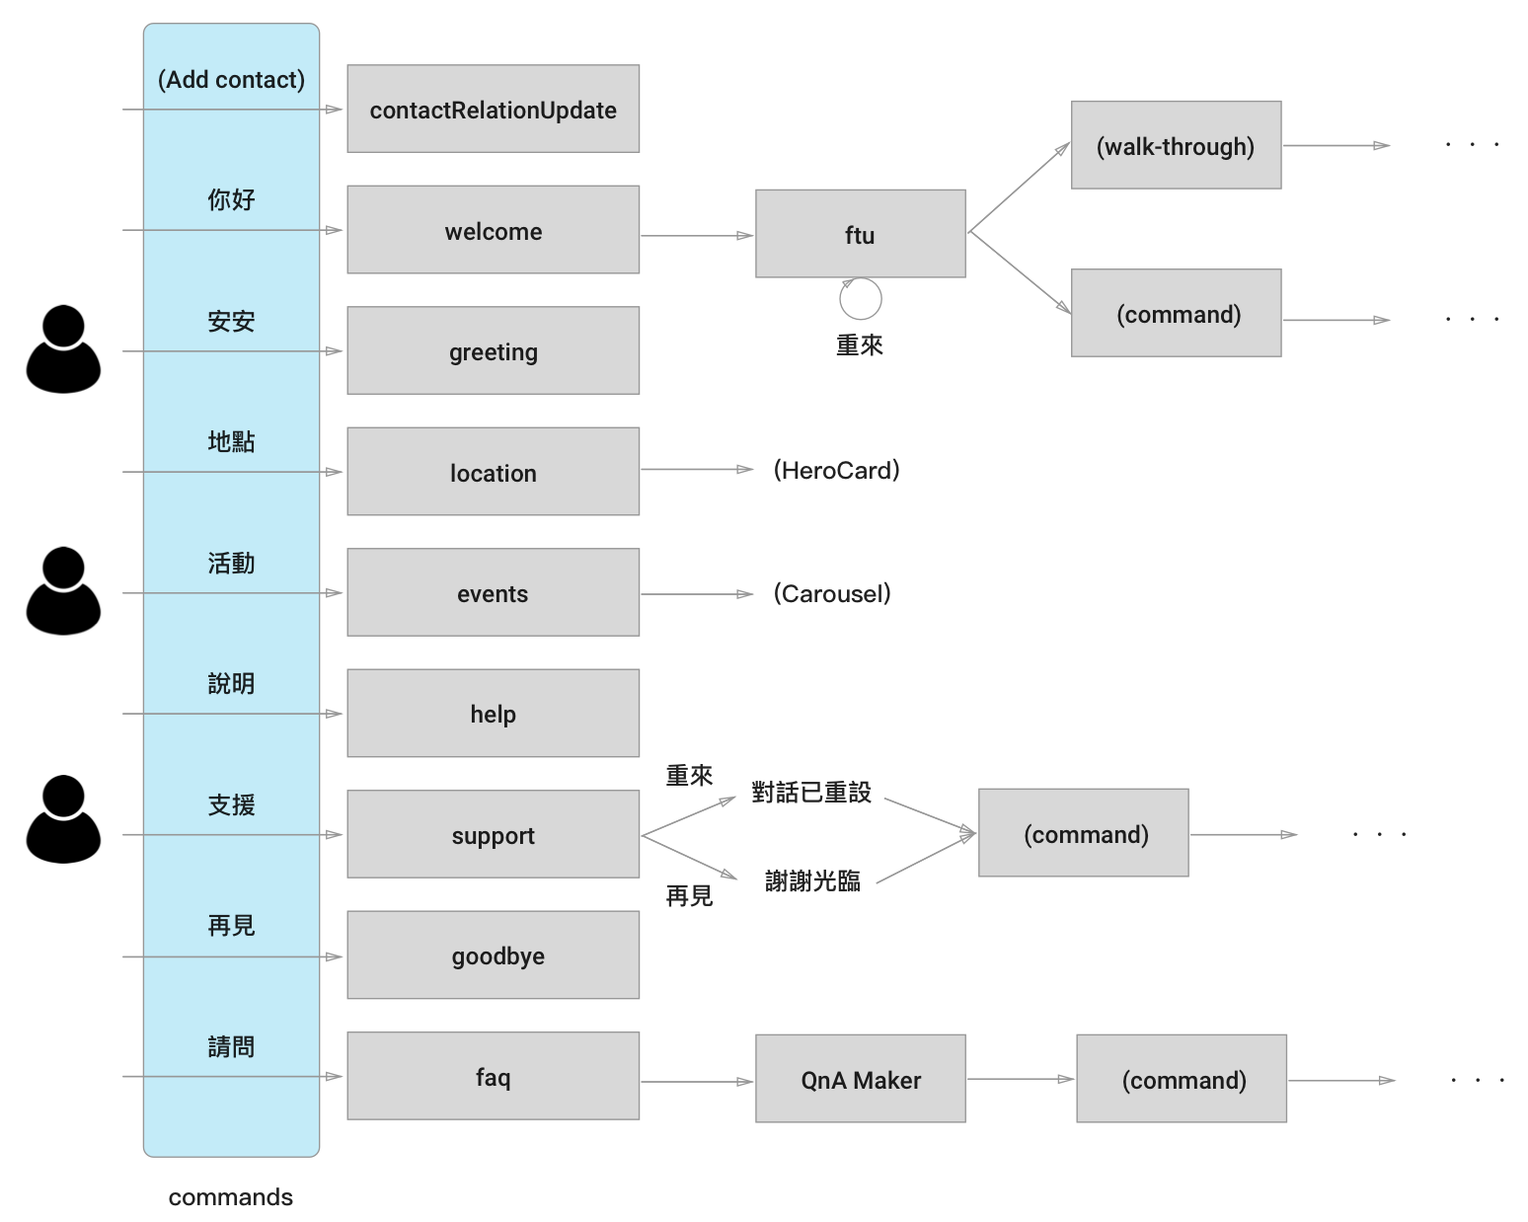
系統架構

Slide 6
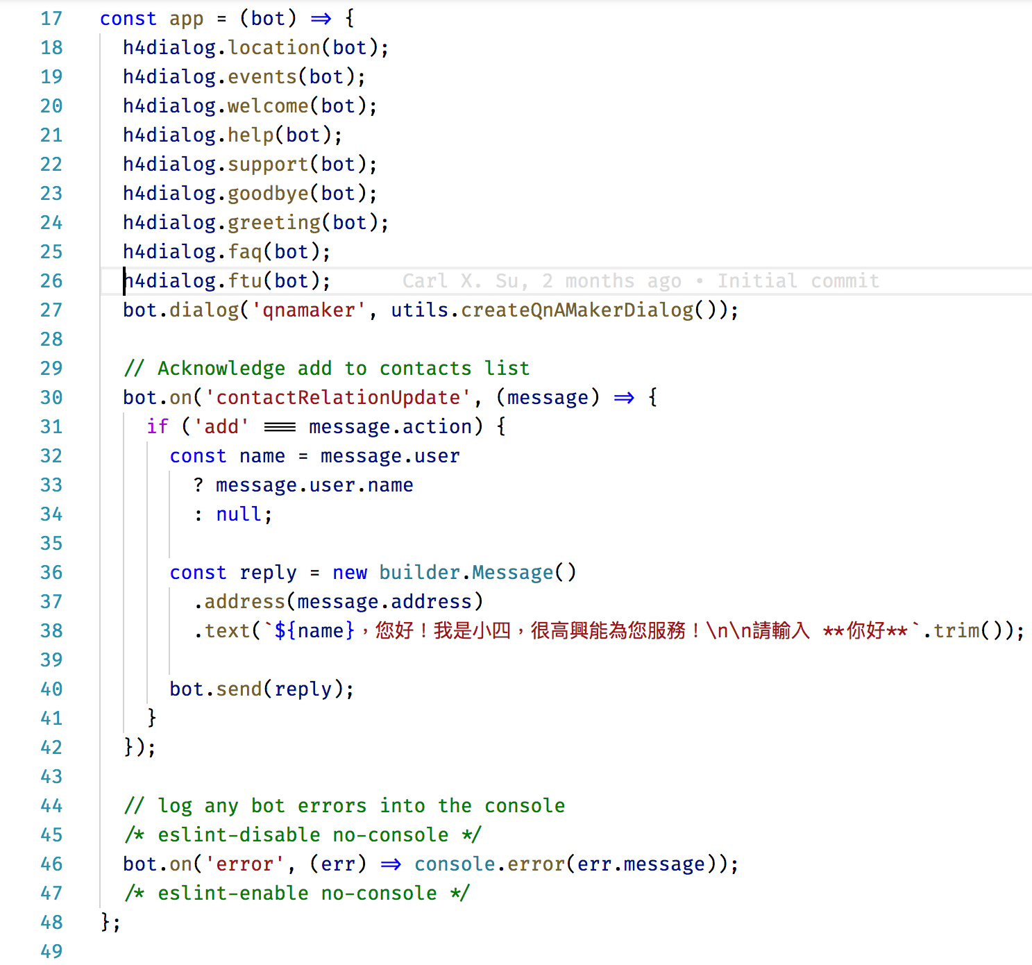

Slide 7
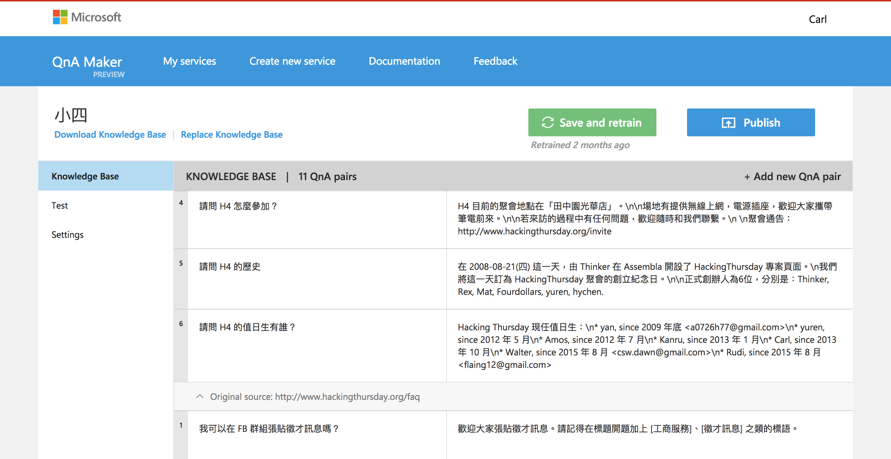
QnA Maker 知識庫

Slide 8
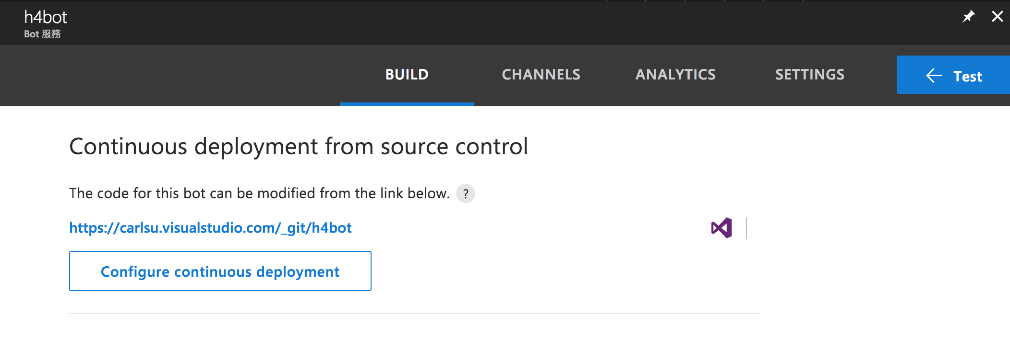
Azure Bot Service 持續交付

Slide 9
Demo:
Carl Su

Slide 10
以 Bot Framework Emulator 為例
Carl Su

Slide 11
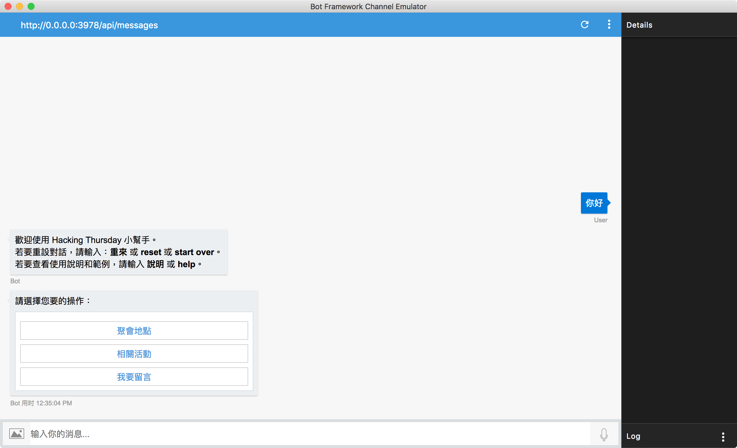

Slide 12
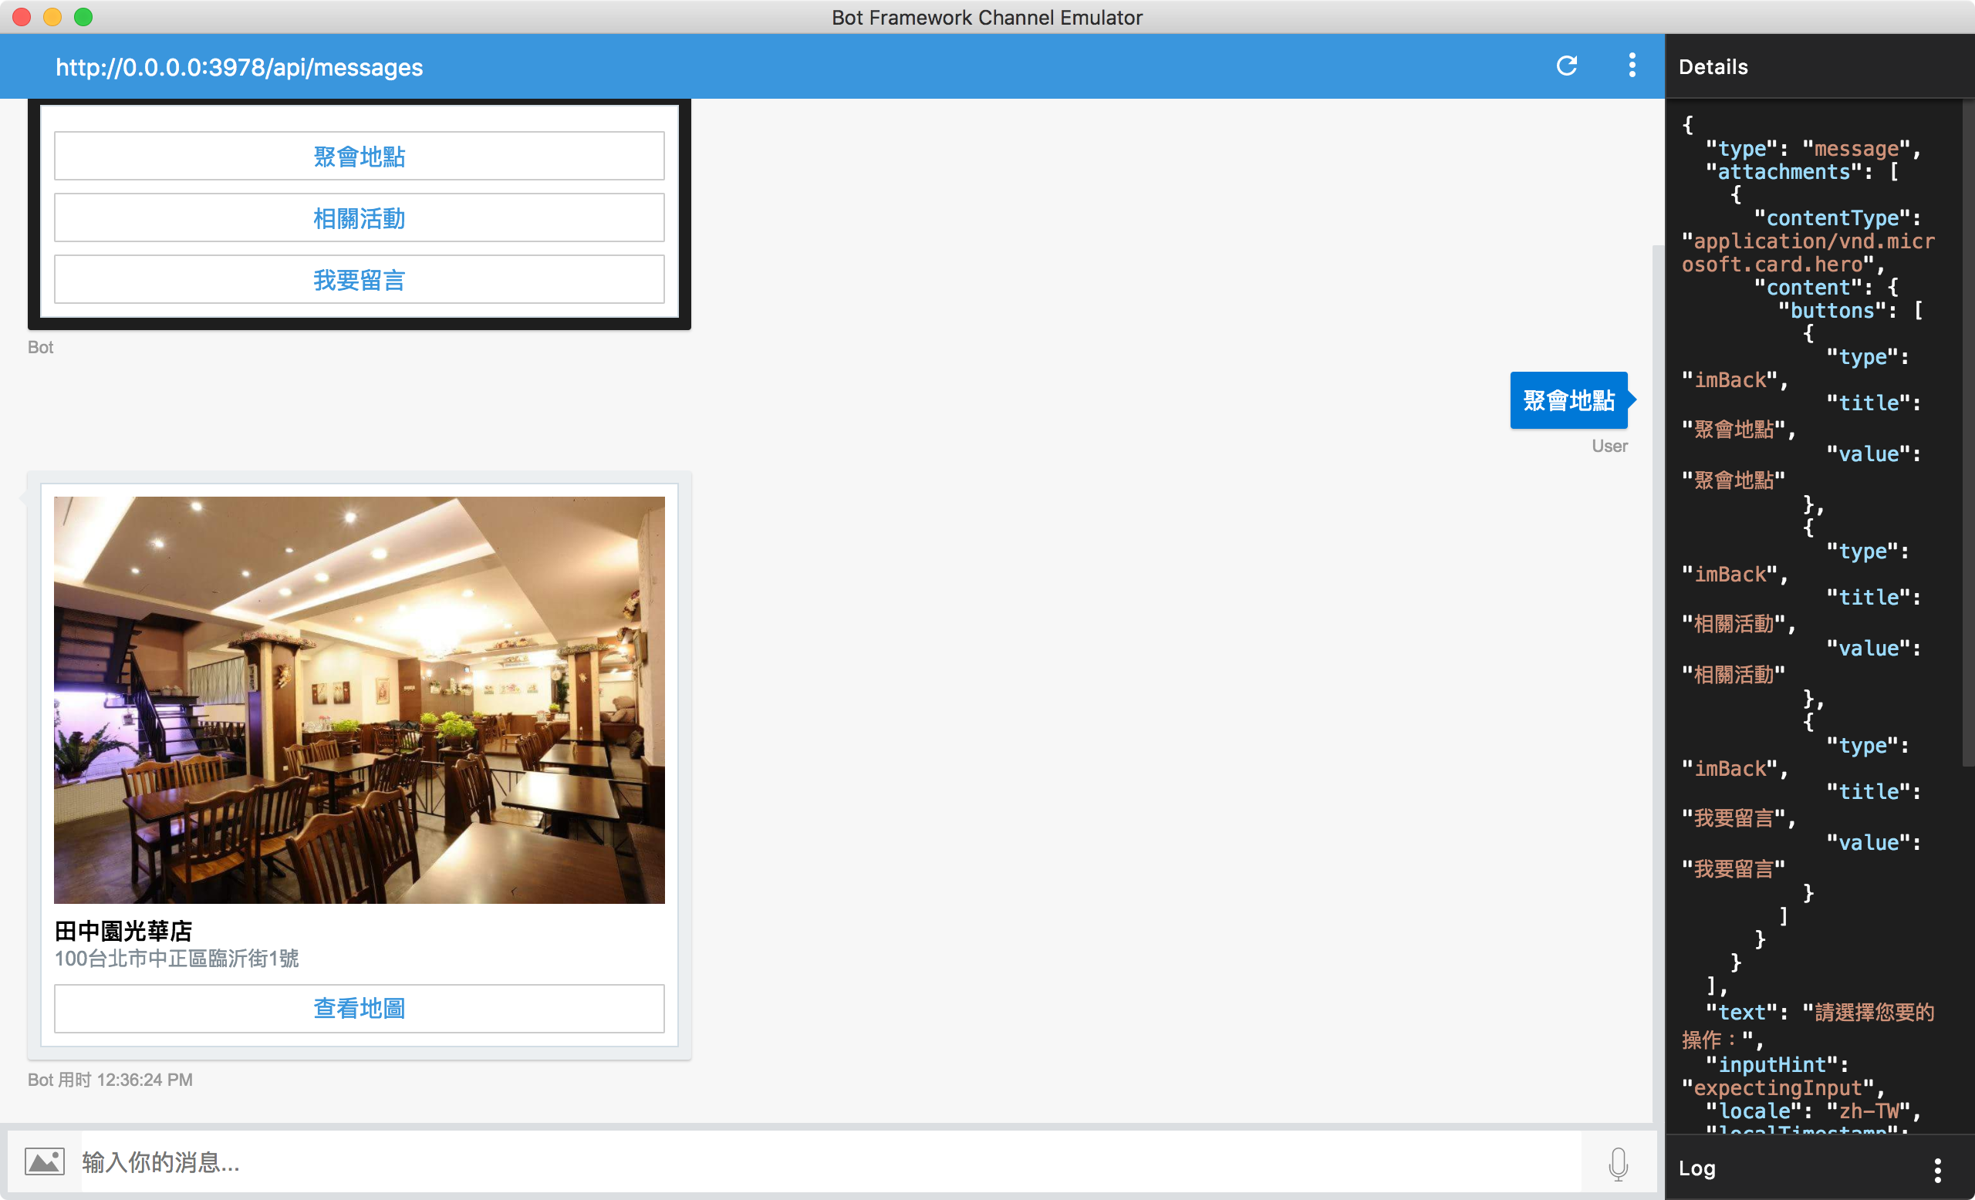

Slide 13
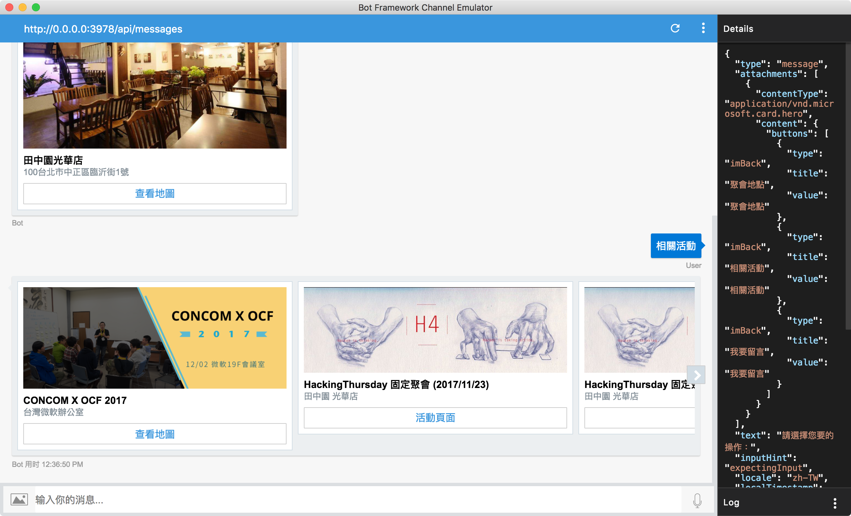

Slide 14
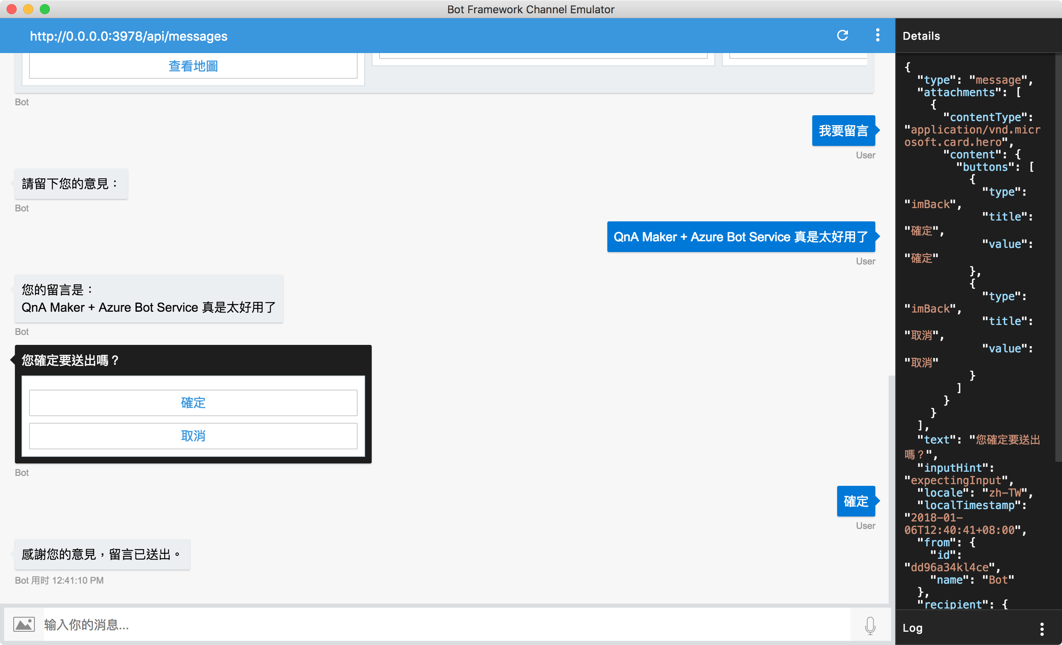

Slide 15
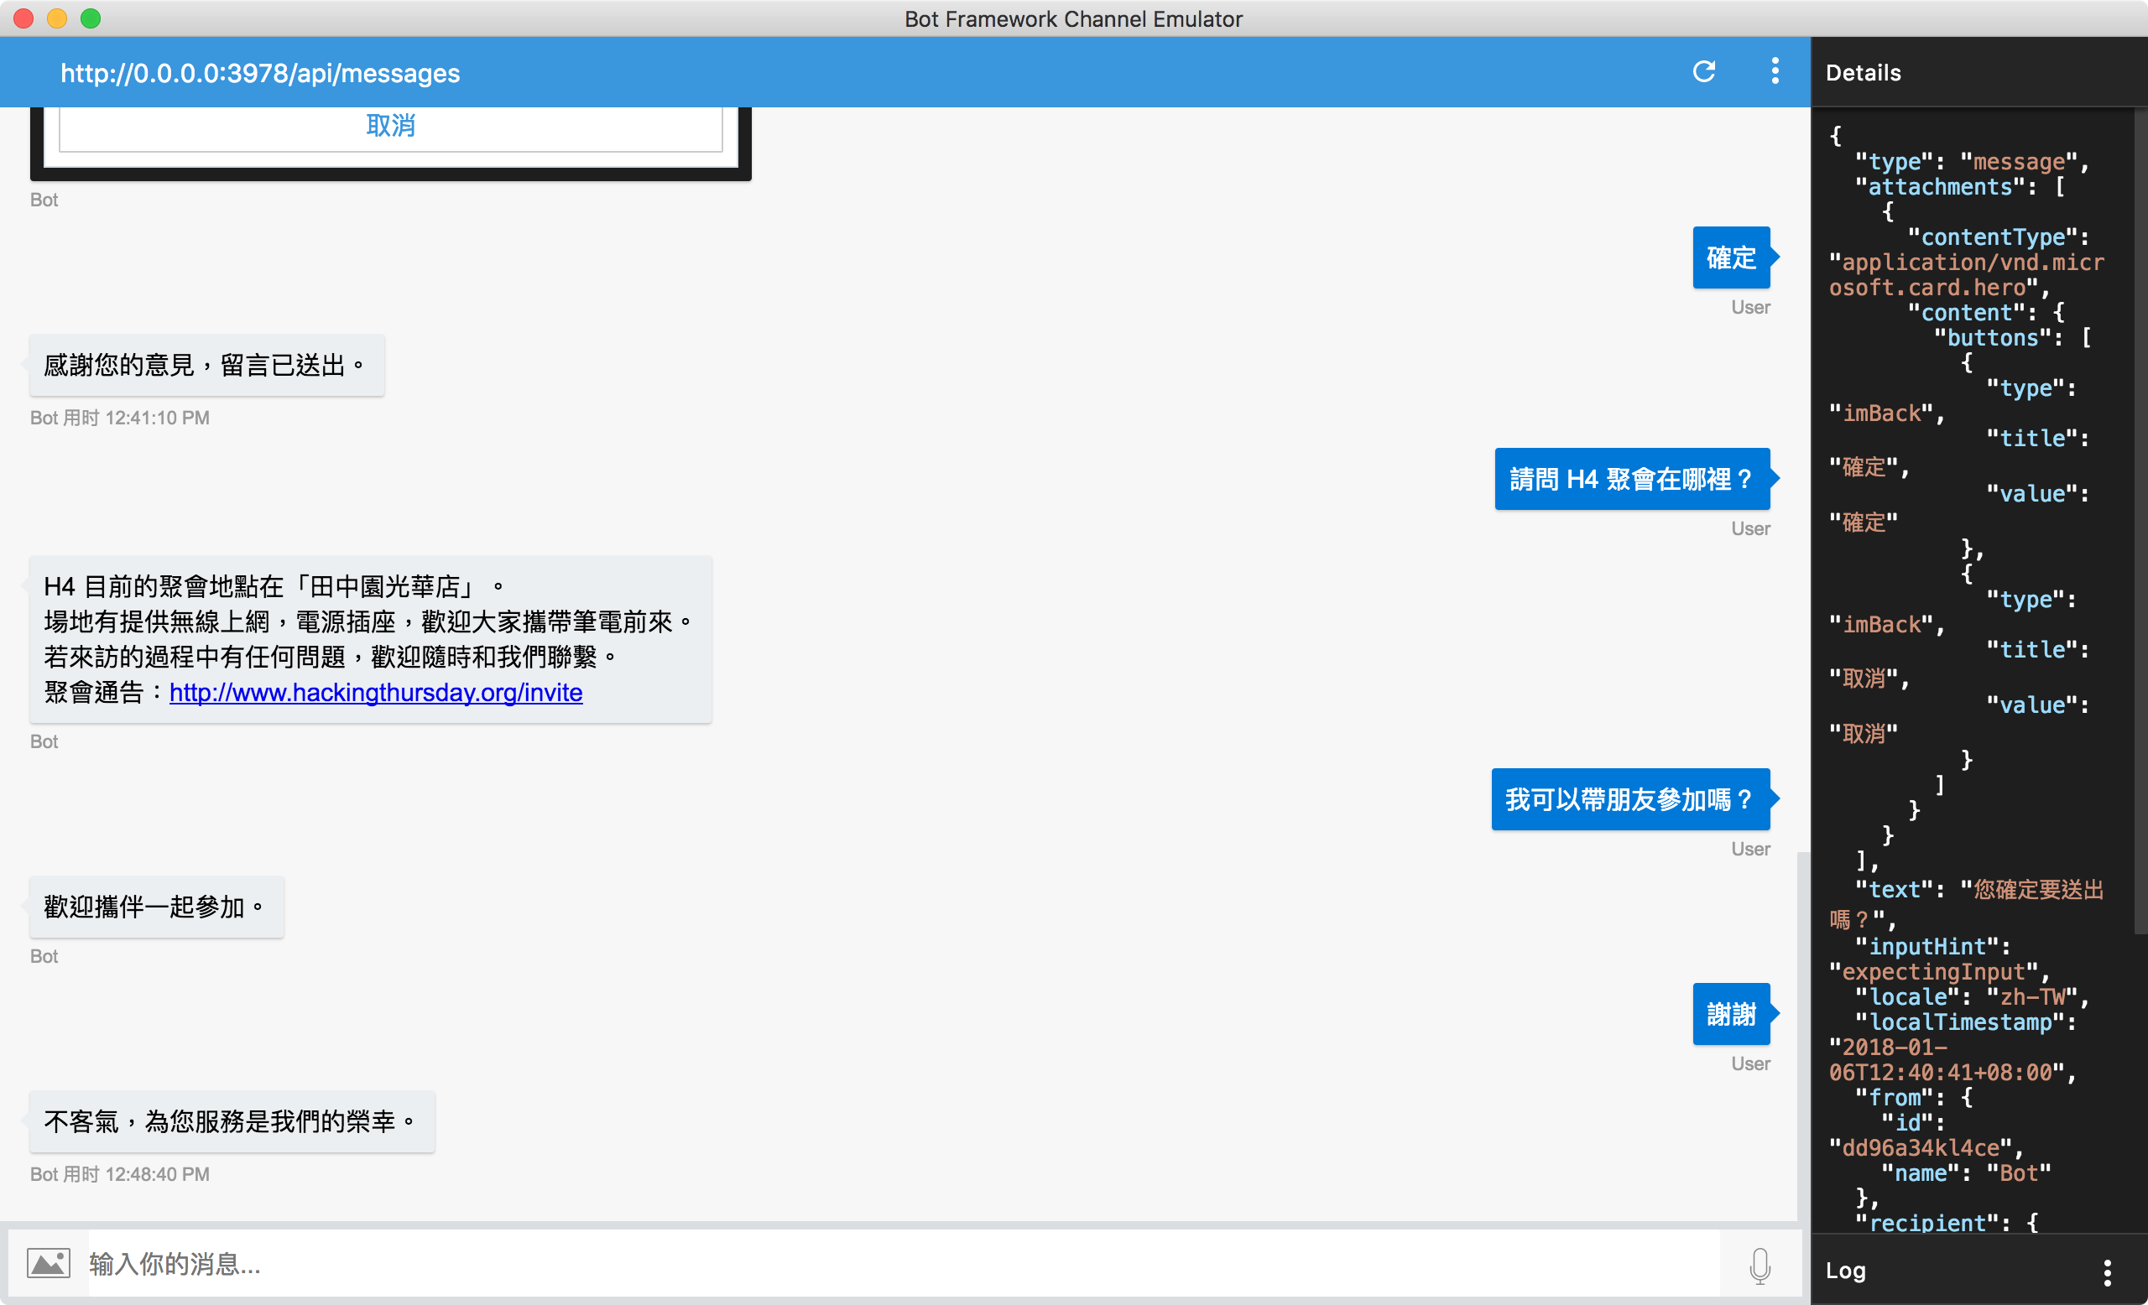

Slide 16
h4bot 社群機器人
https://github.com/bcbcarl/h4bot

Slide 17


